Slide 1
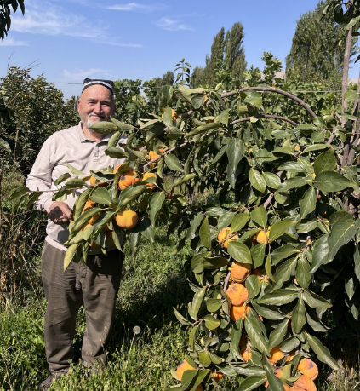
Курма дарагын өстүрүү технологиясы
Бул презентацияда биз Кыргызстанда өстүрүлүүчү курма дарагынын (Diospyros) түрлөрү, сорттору, отургузуу жана ага кам көрүү технологиялары менен таанышабыз.
Мамадиев Мырзамидин Сайпидинович

Slide 2
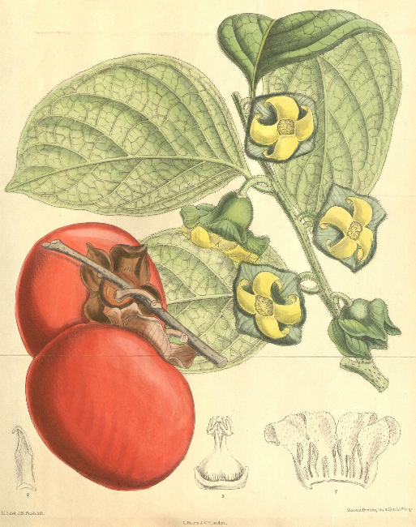
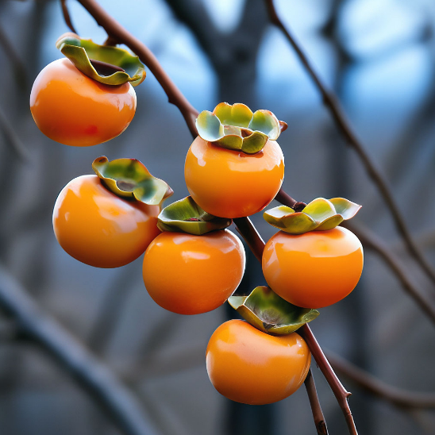
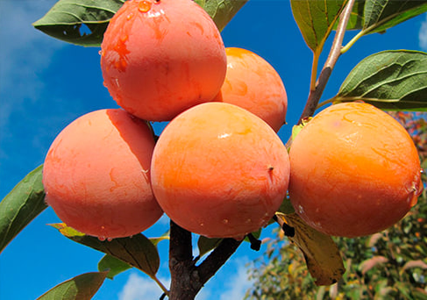
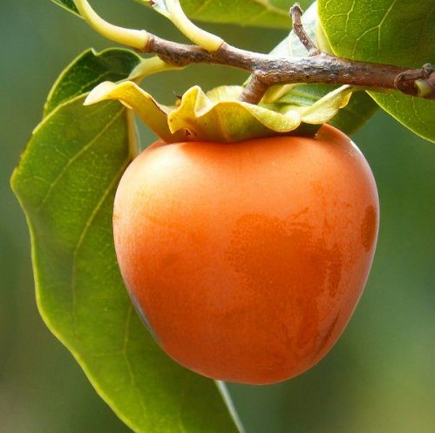
Курманын ботаникалык мүнөздөмөсү
Diospyros - курма
Түрлөрү
Курма дарагынын көптөгөн түрлөрү бар. Алардын эң белгилүүлөрү: Кавказ курмасы (Diospyros Lotus L.), Виргиния курмасы (Diospyros Virginiana L.) жана Чыгыш Курмасы (Diospyros kaki).
Курма дарагынын илимий аталышы Diospyros. Бул термин грек тилинен келип чыккан, "theos" (кудай) жана "pyros" (от) деген сөздөрдөн турат. Илгерки гректер бул дарактын жемиштерин кудайлардын тамагы деп эсептешкен.

Slide 3
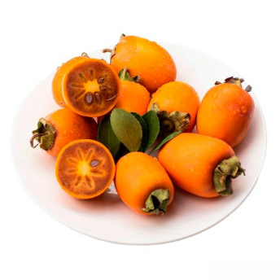
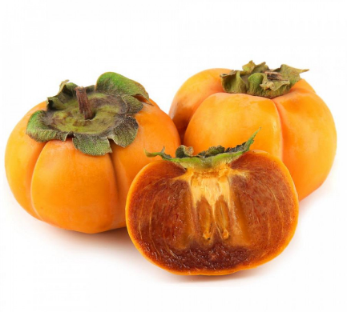
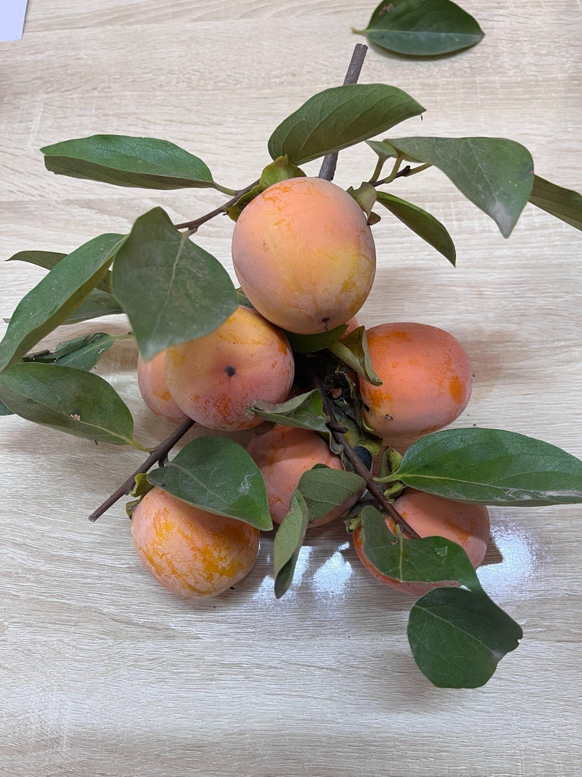
Кыргызстанда өстүрүлүүчү курма сорттору
1
Свеча
2
Ромашка
3
Башка сорттор
Свеча сортунун жемиштери чоң, формасы эллипс сыяктуу болот, даамы таттуу жана жыпар жыттуу.
Кыргызстанда мындан башка да көптөгөн курма сорттору бар, мисалы, «Курма", "Королек« жб.
Ромашка сортунун жемиштери кичирээк, формасы тегерек, даамы таттуу жана кычкылдуу.

Slide 4
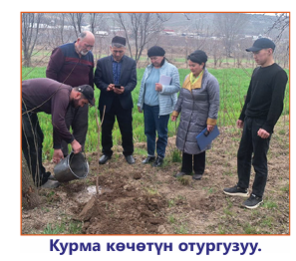
Курма көчөтүн отургузуу убактысы
Курма көчөтүн жаз мезгилинде, топурак жакшы жылыгандан кийин отургузуу керек.
Курма көчөтүн отургузуу үчүн гумуска бай, нымдуулукту жакшы кармаган, абаны жакшы өткөрүүчү топурак керек.
Курманын вегетациялык мезгили абдан узак, ошондуктан мүмкүн болушунча тегереги ачык, күн нуру толук тийген, сугарууга ыңгайлуу жана жылуу жерлер туура келет.

Slide 5
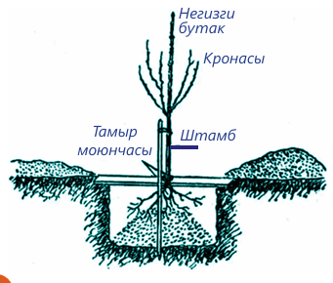
Отургузуу 7 ыкмасы
1. Көчөттү отургузууга 3-4 жума мурда чуңкурча даярдоо керек. Анын өлчөмү тамыр системасын кысып калбоосу үчүн отургуза турган чуңкурдун диаметри 60-70 см, тереңдиги 50-60 см болушу керек.
2. Чуңкурдун эң түбүнө топурактын эң үстүндөгү гумустуу бөлүгүн майдалап төшөйбүз.
3. Көчөттүн тамырларынын учтарын чуңкурда кысылбай тургандай өлчөмдө кыркабыз.
4.Көчөттү чуңкурчага салгандан кийин, тамыр моюнчасын көмүп калбагандай абалда топурак менен толтурабыз.
5. бут менен тебелеп, таптабастан, темир күрөктүн башы менен акырын таптап коебуз.
6. Акырын 10 л сууну куябыз
7. Топуракты саман же отоо чөптүн калдыктары менен жаап, мулча жасап коебуз. Бул нымдуулукта сактайт.
Көчөттүн тамыры топурактан чыгып калбаш үчүн, аны тереңдетип отургузуу керек. Көчөткө кам көрүү, аны сугаруу, жер семирткич берүү жана отоо чөптөрдөн тазалоодон турат.

Slide 6
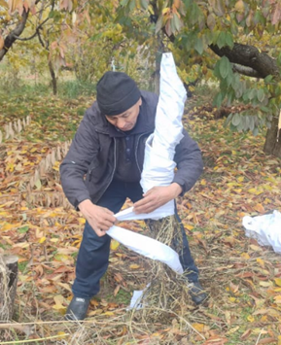
Курма көчөтүнө кам көрүү
Курма дарактары жакшы жетилүүсү жана мөмө берүүсү үчүн өзгөчө камкордукту талап кылган өсүмдүктөр.
Курма үчүн үзгүлтүксүз сугаруу өзгөчө кургак аба ырайында маанилүү, бирок суунун токтоп калуусуна жол бербөө керек.
Өсүмдүктүн алгачкы жылдарында жаш өсүмдүк үшүктөн коргоого муктаж. Ошондуктан суук аймактарда топуракты мулчалоо, жаш көчөттөрдү ороп чыгуу зарыл.
Курманы бир жылдан кийин аба ырайына карата, топурактын структурасына жараша сугаруу керек. Ал өтө көп нымдуулуктан жаман таасир алып, мөмө берүүнү начарлатышы мүмкүн. Сугаруу системасын туура уюштуруу керек, өзгөчө жаш көчөттөргө тамчылатып сугаруу системасын орнотуу жакшы натыйжасын берет.
Көчөттү жылына 2-3 жолу органикалык же минералдык жер семирткичтер менен азыктандыруу керек.
Курманын ашыкча бутактарын кыркып туруу керек, бул анын өсүшүнө жана жемиш берүүсүнө жакшы таасир этет.
Көчөттү дайыма сугарып туруу керек, анткени ал жаңы отургузулган.

Slide 7
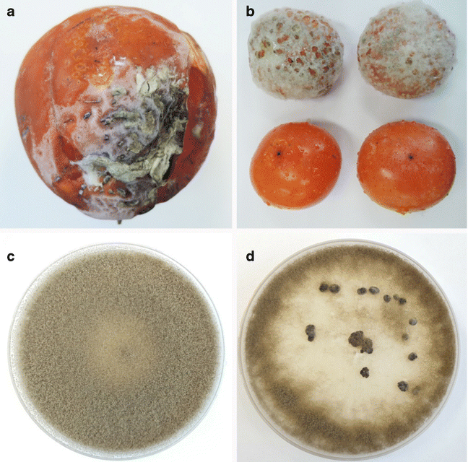
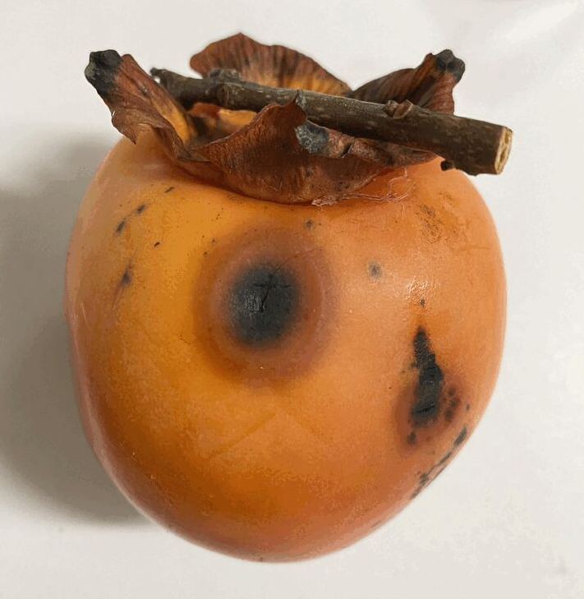
ИЛДЕТТЕРИ
Боз чирик илдети
Мөмөсү туура эмес шарттарда сакталгандыктан, мөмөлөрүн, сабактарын жабыркатат.
Антракноз
мөмөлөрдө кара тактар пайда кылуучу грибоктук ооруу
Алдын алуу
Дарактын илдеттерден коргоо үчүн, ага туура кам көрүү керек.

Slide 8
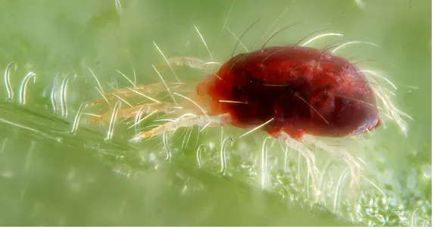
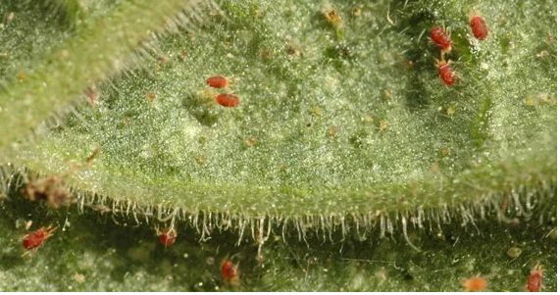
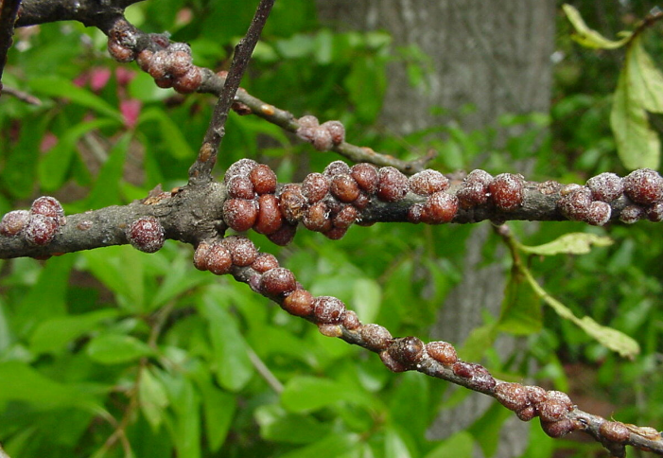
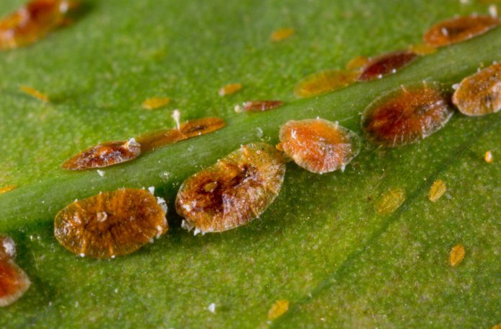
Зыянкечтери
Кенелер
Жалбырактын арткы бетинде
жайгашып, ширесин сорот
Калканчалар
Дарактын бүчүрлөрүндө, бутактарында колонияларды түзүп, ширесин сорот
Алдын алуу
Дарактын зыянкечтерден коргоо үчүн, ага туура кам көрүү керек.

Slide 9
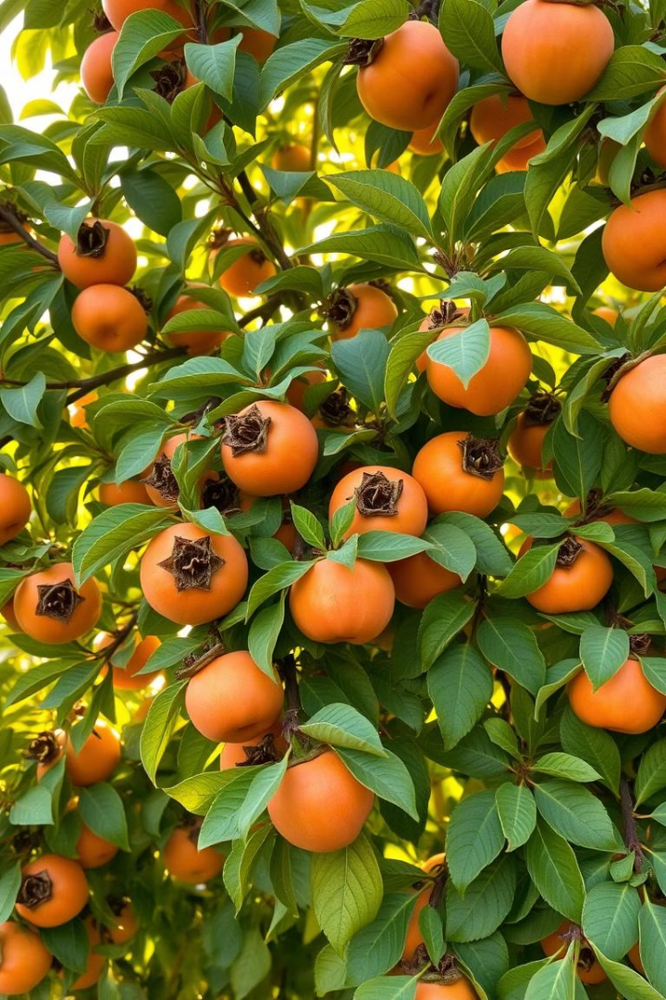
Жетилген курма дарагына кам көрүү
1
Сугаруу
Курма дарагы кургакчылыкка чыдамдуу болгону менен, аны мезгил-мезгили менен сугарып туруу керек.
2
Жер семирткич
Жер семирткичтерди күзүндө жана жазында берүү керек. Азоттуу жер семирткичтер жалбырактардын өсүшүнө, фосфор жана калий жемиштердин бышышына жакшы таасир этет.
3
Кыркып туруу
Курма дарагын кыркып туруу анын өсүшүн жана жемиш берүүсүн жөнгө салат.

Slide 10
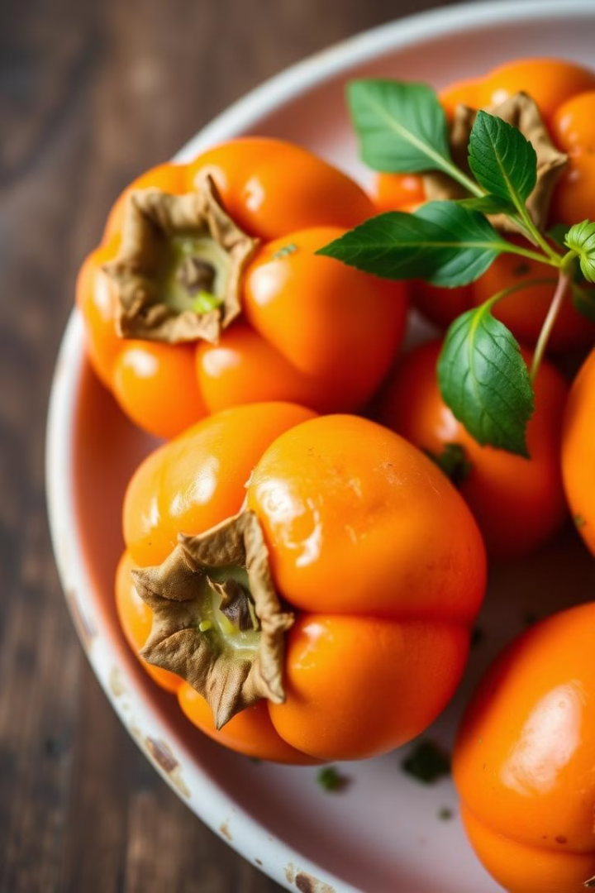
Курманын дарылык касиеттери
Витаминдер
Курма С, А, В топторундагы витаминдерге бай.
Минералдар
Калий, кальций, магний жана темир сыяктуу минералдарга бай.
Антиоксиданттар
Курмадагы антиоксиданттар организмди эркин радикалдардан коргойт.
Курманын дарылык касиеттерин колдонуп, ден-соолугуңузду чыңдоого болот.

Slide 11
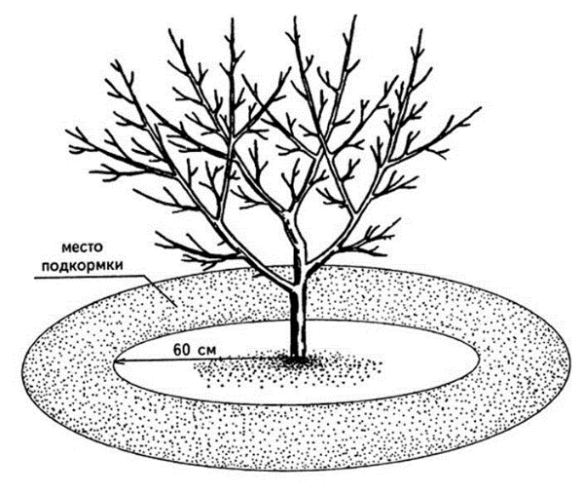
Азыктандыруу
Азоттуу (N) жер семирткичтер - курманын өсүү мезгилинде бутактардын жана жалбырактардын өсүшүн камсыздайт.
Фосфордуу (P) жер семирткичтер - тамыр системасын бекемдөөгө жана мөмөлөрдүн жакшы калыптануусуна жардам берет.
Калий (K) жер семирткичтери - мөмөдө кант жана витаминдердин көлөмүн көбөйтүп, сапатын жогорулатат. Калий көбүнчө мөмө байлап жатканда жана түшүм жыйноо алдында колдонулат.
Кальций (Ca) – топурактын кычкылдуулугуна таасир этет жана клеткалардын структурасын бекемдейт.Органикалык түрү: борпоңдоо материалдары. Химиялык түрү: кальций карбонаты, кальций нитраты.
Туура жана өз убагында азыктандыруу курма дарагынын өсүшүн оптималдаштырууга жана жогорку түшүм алууга өбөлгө түзөт.
Магний (Mg) – хлорофиллдин түзүлүшүнө катышат жана өсүмдүктөрдүн фото­синтез процессинин жүрүшүнө жардам берет.
Органикалык түрү: магний сульфаты.
Химиялык түрү: магний нитраты.
Суунун нормасын жөнгө салып, аларда коргонуучу компоненттерди өндүрөт.

Slide 12
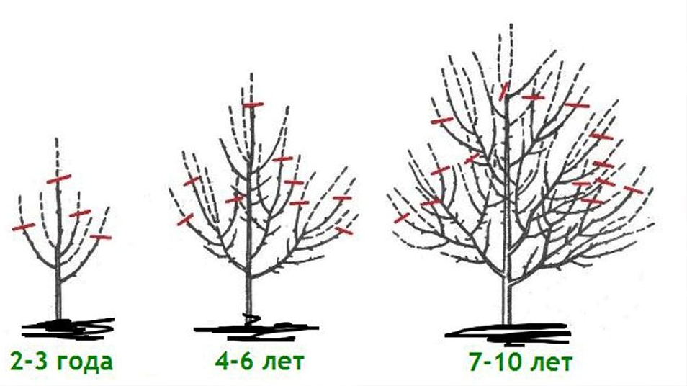
БУТОО
Мүмкүн болушунча курма дарагын өтө узартпай, жапыз бутаганга аракет жасоо керек.
Биринчи кезекте курманын куураган бутактарын (майда бутактары кыш мезгилинде куурап калат) алып таштоо шарт. Андан сырткары дарактын структурасына туура келбеген бутактарын (төмөн жана тике карап, өскөн калың майда бутактарын ) да алып таштоо керек.
Себеби алар дарактын формасын бузат, жакшы өстүрүп, мол түшүм алуу үчүн ушул кадамдарды жасоого туура келет.
Бутоонун бир нече түрлөрү бар.
Алар, вертикалдуу калыпта, ваза формасында, өзгөртүлгөн борбордук лидер ыкмасы, борбордук лидер ыкмасы.

